Slide 1
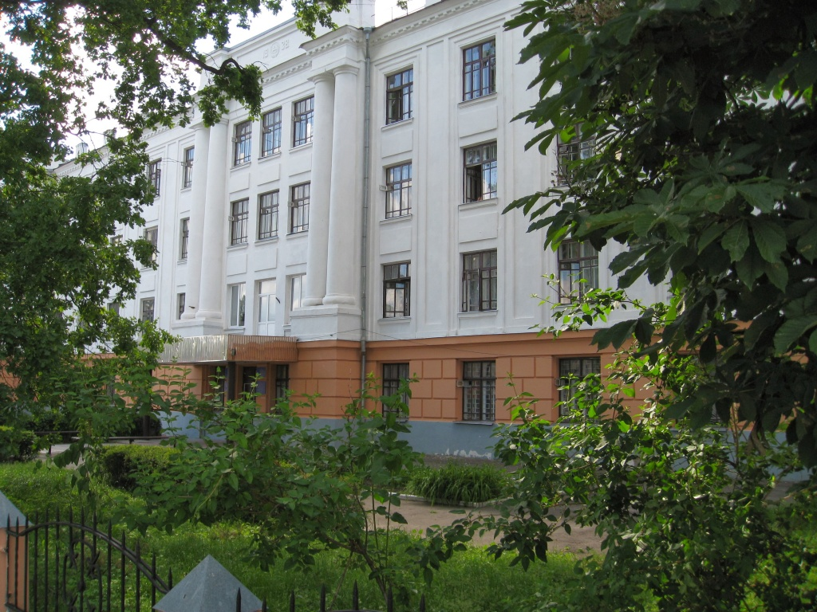
ПЕДАГОГІЧНА РАДА №8
листопад, 2017

Slide 2
ПИТАННЯ ДЛЯ ОБГОВОРЕННЯ
Про роботу з кадрами у 2016-2017 н.р. (Т.М. Шевчук)
Про стан викладання та вивчення рівня навчальних досягнень учнів із фізики та астрономії (С.М. Сліпак)
Про стан виконання рішень попередніх педрад (Т.М. Шевчук).

Slide 3
ЗАВДАННЯ ПЕДАГОГІЧНОЇ РАДИ:
Здійснити аналіз роботи з підготовки ліцеїстів до ЗНО у 2016-2017 н.р. методом “ обговорення в колі ”.
Удосконалити модель роботи з підготовки ліцеїстів до ДПА/ЗНО.
Проаналізувати стан викладання та рівень навчальних досягнень учнів із фізики та астрономії.
Проаналізувати стан виконання рішень попередніх педрад

Slide 4
ОБГОВОРЕННЯ ПО КОЛУ
1 коло – який досвід я отримала(в) (можу поділитися, пишаюсь) з питання підготовки ліцеїстів до ЗНО у 2016-2017 н.р.
2 коло – що пропоную зробити для покращення роботи з підготовки ліцеїстів до ЗНО у 2017-2018 н.р.
3 коло – ресурси, необхідні для реалізації моїх пропозицій

Slide 5
МОДЕЛЬ ПІДГОТОВКИ ЛІЦЕЇСТІВ ДО ЗНО 5.9. РОБОТА З ПІДГОТОВКИ ЛІЦЕЇСТІВ ДО ЗНО
№ п\п | Захід | термін виконання | Відповідальні особи
1 | Аналіз використання варіативної складової навчального плану | червень | спільне засідання РЛ та ПР
2 | Унесення змін до кількості годин із предметів, передбачених в інваріантній складовій навчального плану | серпень | спільне засідання РЛ та ПР
3 | Аналіз даних УЦОЯО на оперативній нараді Планування роботи з підготовки до ЗНО | вересень- жовтень | Сліпак С.М.
4 | Реєстрація на пробне ЗНО | жовтень - грудень | Компанець А.В.
5 | Батьківські збори з підготовки до ЗНО | жовтень- листопад | Вихователі
6 | Використання на уроках тестових завдань, під час проведення директорських контрольних робіт. | протягом року | Сліпак С.М., вчителі-предметники
7 | Робота за індивідуальними планами з підготовки до ЗНО, проведення консультацій | протягом навчального року | вчителі - предметники

Slide 6
№ п\п | Захід | термін виконання | Відповідальні особи
8 | Оперативне розміщення новин, рекомендацій, тестових завдань, поради психолога на сайті ліцею | протягом року | Сліпак С.М. Компанець А.В. Міняйло С.Р.
9 | Консультації психолога на запит учнів/ батьків стосовно підготовки до ЗНО | протягом року | Міняйло С.Р.
10 | Оновлення інформації на стенді «ЗНО – 2018» | протягом року | Карпенко С.І.
11 | Анкетування учнів | листопад | Вихователі
12 | Реєстрація випускників на ЗНО – 2018 | січень – лютий 2018 | Сліпак С.М. Компанець А.В. Вихователі
13 | Оформлення довідки для пред’явлення до регіонального центру оцінювання знань | січень | Сидорець М.М. Вихователі
14 | Проведення державної підсумкової атестації учнів ліцею у формі ЗНО | згідно наказу по ліцею | Шевчук Т.М.

Slide 7
АНАЛІЗ КІЛЬКОСТІ ГОДИН ІЗ ПРЕДМЕТІВ ДПА/ЗНО передбачено за: - навчальними планами, - робочими навчальними планами ліцею

Slide 8
Українська мова
Інваріантна складова:
навчальний план – 14 год.
збільшено на 8 год.
22 год.+22 год. (поділ на групи) = 44;
Варіативна складова:
12 год. спецкурси та консультації
Усього – 56 год.

Slide 9
Українська література
Інваріантна складова:
навчальний план – 14 год.
збільшено на 4 год.
стало – 18 год.;
Варіативна складова:
2 год. консультації
Усього – 20 год.

Slide 10
Історія України
Інваріантна складова:
навчальний план – 7,5 год.
збільшено на 7 год.
стало – 14,5 год.;
Варіативна складова:
2,5 год. консультації
Усього –17 год.

Slide 11
Англійська мова
Інваріантна складова:
навчальний план – 22 год.
збільшено на 4 год.
26+26 (поділ на групи) = 52 год.;
Варіативна складова:
6 год. спецкурси та консультації
Усього – 58 год.

Slide 12
Математика
Інваріантна складова:
навчальний план – 30 год.
Варіативна складова:
3 год. спецкурси та консультації
Усього – 33 год.

Slide 13
Наукова та індивідуальна робота – 38 год.

Slide 14
Рейтинг Освіта.ua

Slide 15
Рейтинг навчальних закладів за результатами ЗНО з української мови і літератури 2015 року
Рейтинг | Назва закладу
102 | Чернігівський обласний педагогічний ліцей для обдарованої сільської молоді Чернігівської обласної ради
471 | Ніжинський обласний педагогічний ліцей Чернігівської обласної ради

Slide 16
Аналіз результатів ДПА/ЗНО 2017 по предметах та узагальненя (у %) виконуваності завдань ⃰⃰ ⃰⃰
На сайті Українського центру оцінювання якості освіти на сторінці ліцею розміщено завдання, які виконували учні під час складання ЗНО 2017, паперовий варіант відомостей можна отримати в каб.№33

Slide 17
Українська мова та література
Брали участь – 86 учнів
Назва класу / Кількість учнів** |  |  | Загалом по закладу | м.Ніжин, Чернігівська область | Чернігівська область
ІІ курс, клас іноземної філології | ІІ курс, клас української філології | ІІ курс, фізико-математичний клас
29 | 27 | 30 | 86 | 417 | 5565
72,2 | 62,8 | 69,5 | 68,3 | 62,0 | 54,2

Slide 18
Математика
Брали участь – 38 учнів
Назва класу / Кількість учнів** |  |  | Загалом по закладу | м.Ніжин, Чернігівська область | Чернігівська область
ІІ курс, клас іноземної філології | ІІ курс, клас української філології | ІІ курс, фізико-математичний клас
7 | 6 | 29 | 42 | 170 | 2656
60,5 | 39,4 | 64,1 | 60,0 | 56,3 | 46,3

Slide 19
Англійська мова
Брали участь – 45 учнів
Назва класу / Кількість учнів** |  |  | Загалом по закладу | м.Ніжин, Чернігівська область | Чернігівська область
ІІ курс, клас іноземної філології | ІІ курс, клас української філології | ІІ курс, фізико-математичний клас
27 | 14 | 10 | 51 | 177 | 1681
58,7 | 36,9 | 51,4 | 51,3 | 52,0 | 51,9

Slide 20
Біологія
Брали участь – 12 учнів
Назва класу / Кількість учнів** |  |  | Загалом по закладу | м.Ніжин, Чернігівська область | Чернігівська область
ІІ курс, клас іноземної філології | ІІ курс, клас української філології | ІІ курс, фізико-математичний клас
3 | 9 | 4 | 16 | 133 | 2282
52,7 | 38,6 | 46,6 | 43,3 | 44,8 | 40,5

Slide 21
Історія України
Брали участь – 59 учнів
Назва класу / Кількість учнів** |  |  | Загалом по закладу | м.Ніжин, Чернігівська область | Чернігівська область
ІІ курс, клас іноземної філології | ІІ курс, клас української філології | ІІ курс, фізико-математичний клас
28 | 26 | 13 | 67 | 320 | 4438
55,9 | 47,7 | 47,2 | 51,0 | 48,0 | 44,5

Slide 22
Фізика
Брали участь – 11 учнів
Назва класу / Кількість учнів** |  | Загалом по закладу | м.Ніжин, Чернігівська область | Чернігівська область
ІІ курс, клас української філології | ІІ курс, фізико-математичний клас
1 | 12 | 13 | 49 | 652
26,4 | 44,6 | 43,2 | 45,0 | 33,9

Slide 23
Географія
Брали участь – 6 учнів
Назва класу / Кількість учнів** |  |  | Загалом по закладу | м.Ніжин, Чернігівська область | Чернігівська область
ІІ курс, клас іноземної філології | ІІ курс, клас української філології | ІІ курс, фізико-математичний клас
9 | 14 | 12 | 35 | 185 | 2003
54,4 | 46,0 | 54,6 | 51,1 | 49,0 | 49,2

Slide 24
Німецька мова
Назва класу / Кількість учнів** | Загалом по закладу | м. Ніжин, Чернігівська область | Чернігівська область
ІІ курс, клас іноземної філології
1 | 1 | 8 | 18
68,4 | 68,4 | 66,3 | 58,1
Російська мова
Назва класу / Кількість учнів** | Загалом по закладу | м. Ніжин, Чернігівська область | Чернігівська область
ІІ курс, клас української філології
1 | 1 | 5 | 22
49,1 | 49,1 | 60,4 | 55,2

Slide 25
ОБГОВОРЕННЯ ПО КОЛУ
1 коло – який досвід я отримала(в) (можу поділитися, пишаюсь) з питання підготовки ліцеїстів до ЗНО у 2016-2017 н.р.
2 коло – що пропоную зробити для покращення роботи з підготовки ліцеїстів до ЗНО у 2017-2018 н.р.
3 коло – ресурси, необхідні для реалізації моїх пропозицій

Slide 26
Удосконалена модель роботи з підготовки ліцеїстів до ДПА/ЗНО

Slide 27
2. ПРО СТАН ВИКЛАДАННЯ ТА ВИВЧЕННЯ РІВНЯ НАВЧАЛЬНИХ ДОСЯГНЕНЬ УЧНІВ ІЗ ФІЗИКИ ТА АСТРОНОМІЇ
відповідно до наказу по ліцею від 04.09.2017 № 218-Н «Про порядок вивчення стану викладання навчальних дисциплін у 2017-2018н.р.», відповідно до плану роботи ліцею на поточний навчальний рік у період із 25.09.2017 до 20.10.2017 комісією у складі:
- голова експертної групи – директор ліцею Т.М.Шевчук;
- заступник голови експертної групи – заступник директора з НВР С. М. Сліпак;
члени експертної групи:
заступник директора з ВР Т. М. Вантух,
голова кафедри вчителів природничо-математичних дисциплін Т. М. Шмаглій,
- голова кафедри вчителів суспільно-гуманітарних дисциплін Т. І. Бутурлим,
- голова кафедри вчителів іноземних мов С. О. Мухінська,
- вчитель української мови С. М. Сідень вивчався стан викладання та рівень навчальних досягнень учнів

Slide 28
ВИВЧЕННЯ СТАНУ ВИКЛАДАННЯ ЗДІЙСНЮВАЛОСЬ ЗА НАПРЯМАМИ:
- нормативно-правовий аспект;
- кадровий аспект;
- організаційний аспект (навчальні плани);
- контрольно-аналітичний аспект;
- методичний аспект;
- аспект позакласної роботи з предметів;
- матеріально-технічний аспект;
- забезпечення учнів підручниками, програмовою літературою, наочними - посібниками.
Контроль здійснювався шляхом:
- аналіз стану виконання рекомендацій, наданих у 2012-2013 н.р.;
- аналізу наданих учителями фізики та астрономії матеріалів щодо викладання фізики та астрономії;
- аналізу результатів контрольних робіт із фізики для учнів І та ІІ курсів усіх класів ліцею, астрономії для учнів ІІ курсів усіх класів ліцею;
- вивчення якості роботи з обдарованими учнями;
- відвідування уроків фізики та астрономії;
- вивчення стану ведення шкільної документації, об’єктивності
виставлення оцінок

Slide 29
Стан виконання рекомендацій, наданих при вивченні стану викладання фізики та астрономії у 2012-2013 н.р.
Для покращення матеріально-технічної бази було придбано:
Амперметр | шт | 1 | 132,00
Вольтметр | шт | 1 | 132,00
Джерело пост. струму | шт | 1 | 687,00
Набірне поле "Школяр" | шт | 1 | 765,00
Амперметр пост.стр.43121-У | шт | 1 | 370,00
Амперметр зм.стр.43122-У | шт | 1 | 370,00
Вольтметр пост.стр. 43123-У | шт | 1 | 370,00
Вольтметр зм.стр. 43124-У | шт | 1 | 370,00
Міліамперметр пост.стр.43125-У | шт | 1 | 370,00
Блок живлення 43008-У | шт | 1 | 300,00
Штатив лабор-й комп.1 (SANAI | шт | 1 | 660,00
ВІТ-2(+15+40)Гігрометр психромет | шт | 1 | 120,00
ВІТ-1(0+25)Гігрометр психрометричн | шт | 1 | 120,00
Термометр ТТЖ-М вик.1 П4 (0+100) | шт | 1 | 108,00
Мікроскоп Bresser Junior з кейсом | шт | 1 | 1582
Барометр TFA 294003В | шт | 1 | 577,00
Рухома карта зіркового неба | шт | 1 | 1
усі учнівські аудиторії забезпечені комп’ютерною та презентаційною технікою. Для підготовки учнів до ДПА та ЗНО виділено 4 додаткові години

Slide 30
РОБОТА З ОБДАРОВАНИМИ УЧНЯМИ
2013-2014 н.р.
– Мисаковець Святослав – диплом ІІ ступеня та став учасником ІV етапу;
– Балін Павло – диплом ІІІ ступня на Всеукраїнській учнівській олімпіаді з астрономії, ІІІ етап;
2015-2016 н.р. та 2016-2017 н.р. – Денисов Іван дипломи ІІ ступеня, Всеукраїнська учнівська олімпіада з фізики, ІІІ етап та став учасникам ІV етапу у 2015-2016 н.р.;
2016-2017 н. р. – Денисов Іван захистив роботу «Атомно-емісійний спектральний аналіз вмісту легуючих елементів у зразках сталі», виборов перше місце на ІІ етапі та став учасником ІІІ етапу Всеукраїнського конкурсу-захисту науково-дослідницьких робіт МАН України

Slide 31
Узагальнені дані ЗНО з фізики за 2013, 2014, 2016, 2017 роки
Рік | Кількість осіб, які взяли участь у тестуванні | від 100 до 123.5 | від 124 до 135.5 | від 136 до 150 | від 150.5 до 161.5 | від 162 до 172.5 | від 173 до 183 | від 183.5 до 190 | від 190.5 до 195 | від 195.5 до 199.5 | 200
2013 | 13 | 0,00 | 7,69 | 15,38 | 23,08 | 7,69 | 38,46 | 7,69 | 0,00 | 0,00 | 0,00
2014 | 17 | 0,00 | 11,76 | 35,29 | 5,88 | 17,65 | 23,53 | 0,00 | 5,88 | 0,00 | 0,00
Рік | Кількість осіб, які взяли участь у тестуванні | неподолали поріг | [100; 120) | [120;140) |  | [140;160) |  | [160;180) |  |  | [180;200]
2016 | 13 | 7.69 | 15.38 | 23.08 |  | 46.15 |  | 0.00 |  |  | 7.69
2017 | 13 | 0.00 | 23.08 | 30.77 |  | 15.38 |  | 23.08 |  |  | 7.69

Slide 32
РЕЗУЛЬТАТИ КОНТРОЛЬНИХ ЗРІЗІВ ЗНАНЬ
№ |  | Клас, курс | ПІБ учителя | К-сть учнів | Писало | 0-3 б |  | 4-6 б |  | 7-9 б |  |  |  | % якості |  | % успішності
 |  |  |  |  |  | учнів | % | учнів | % | учнів | % | учнів | % | учнів | % | учнів | %
Фізика
1 | Клас іноземної філології, І курс |  | Карабуля Н.В. | 30 | 28 | - | - | 5 | 18 | 21 | 79 | 2 | 7 | 23 | 82 | 28 | 100
2 | Фізико-математичний клас, І курс |  | Карабуля Н.В. | 30 | 25 | 3 | 12 | 9 | 36 | 9 | 36 | 4 | 16 | 13 | 52 | 22 | 88
3 | Клас української філології, І курс |  | Кнорозок Л.М. | 30 | 26 | - | - | 2 | 8 | 15 | 57 | 9 | 34 | 24 | 91 | 26 | 100
4 | Клас іноземної філології,ІІ курс |  | Дерід Ю.Ю. | 30 | 27 | - | - | 8 | 39 | 14 | 52 | 5 | 19 | 21 | 78 | 27 | 100
5 | Фізико-математичний клас, ІІ курс |  | Дерід Ю.Ю. | 30 | 23 | 2 | 9 | 12 | 52 | 6 | 26 | 3 | 13 | 9 | 39 | 21 | 91
6 | Клас української філології, ІІ курс |  | Кнорозок Л.М. | 30 | 29 | - | - | 2 | 7 | 18 | 63 | 9 | 31 | 27 | 94 | 29 | 100
 | Разом |  |  | 180 | 158 | 5 | 3 | 38 | 24 | 83 | 53 | 32 | 20 | 115 | 73 | 153 | 97
Астрономія
1 | Клас іноземної філології,ІІ курс |  | Дерід Ю.Ю. | 30 | 25 | - | - | 1 | 4 | 6 | 24 | 18 | 72 | 24 | 96 | 25 | 100
2 | Фізико-математичний клас, ІІ курс |  | Дерід Ю.Ю. | 30 | 21 | - | - | 9 | 43 | 3 | 14 | 9 | 43 | 12 | 57 | 21 | 100
3 | Клас української філології,ІІ курс |  | Дерід Ю.Ю. | 30 | 21 | 1 | 5 | 4 | 19 | 1 | 5 | 15 | 71 | 16 | 76 | 20 | 95
 | Разом |  |  | 90 | 67 | 1 | 1 | 14 | 21 | 10 | 15 | 42 | 63 | 52 | 78 | 66 | 99

Slide 33
Надані рекомендації:
АДМІНІСТРАЦІЇ:
поповнювати матеріально-технічну базу з предметів фізика та астрономії відповідно до запитів вчителів;
ГОЛОВІ ПРЕДМЕТНОЇ КАФЕДРИ:
вести контроль за станом виконання наданих рекомендацій наданих вчителям фізики та астрономії;
проаналізувати типові помилки учнів при виконанні контрольних зрізів знань та знайти шляхи їх усунення;
забезпечити використання завдань ІІ, ІІІ етапів предметних олімпіад наданих, ЧОІППО імені К.Д. Ушинського у роботі з обдарованими учнями.;
проаналізувати рівень засвоєння знань із окремих тем за відомостями центру оцінювання якості освіти ЗНО 2017 з фізики;
ВЧИТЕЛЯМ ФІЗИКИ ТА АСТРОНОМІЇ:
на черговому засіданні предметної кафедри вчителів природничо-математичних дисциплін обговорити результати вивчення стану викладання фізики та астрономії, детально проаналізувати результати контрольних зрізів знань, визначити шляхи підвищення ефективності уроку ;
використовувати завдання ІІ, ІІІ етапів предметних олімпіад наданих, ЧОІППО імені К.Д. Ушинського у роботі з обдарованими учнями ліцею;
дотримуватися орієнтовних вимог щодо виконання письмових робіт і перевірки зошитів з природничо-математичних дисциплін у 5-11 класах згідно інструктивного листа МОНУ

Slide 34
Інтернет-ресурси
https://osvita.ua
https://testportal.gov.ua
https://www.google.com.ua
ДЯКУЄМО ЗА УВАГУ!

